Slide 1
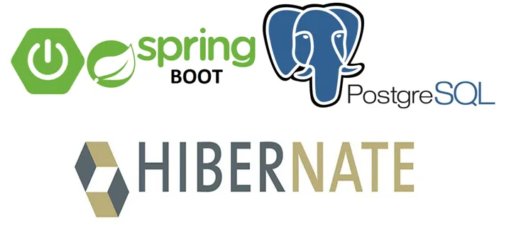
ORM ile Spring Boot ve PostgreSQL Kullanarak
Java Uygulaması Geliştirme
Bilgisayar Mühendisliği Yüksek Lisans Programı
Veri Tabanı Yönetim Sistemleri
Oktay Aydoğan
234001077

Slide 2
Giriş
Bu sunumda sizlerle ORM (Hibernate), Spring Boot ve Docker kullanarak geliştirdiğimiz kullanıcı yönetim sistemi projesine değineceğiz. Bu proje, kullanıcı bilgilerini güvenli ve etkin bir şekilde saklamak ve yönetmek için modern yazılım teknolojilerini kullanarak geliştirildi.
Spring Boot, hızlı ve verimli geliştirme imkanı sunarken, Hibernate ORM sayesinde veritabanı işlemlerimizi kolaylaştırıyoruz. Hibernate, Java nesnelerini veritabanı tablolarına otomatik olarak eşleyerek, veri tabanı ile etkileşimi daha yönetilebilir hale getirir. Ayrıca Docker ve container teknolojileri ile uygulamamızı taşınabilir ve ölçeklenebilir hale getiriyoruz.
Projemiz, kullanıcı bilgilerini ve adreslerini saklamak için PostgreSQL veritabanını kullanıyor. Veritabanı işlemleri için Hibernate kullanarak, veri transferi için DTO nesnelerinden faydalanıyoruz. Docker kullanarak uygulamamızı container içinde izole ediyor ve herhangi bir ortamda çalıştırabilir hale getiriyoruz.
Sunum boyunca, ORM ve Spring Boot'un temel kavramlarını açıklayacak, projemizin mimarisi ve veri modelini tanıtacak, Docker ve container teknolojilerine değinecek ve PostgreSQL veritabanı kurulumunu göstereceğim. Ayrıca, Controller, Service ve Repository katmanları ile DTO yapısından bahsedip sunumu tamamlayacağım.

Slide 3
ORM Nedir?
ORM (Object Relational Mapping), nesne yönelimli programlama ile ilişkisel veri tabanları arasındaki uyumu sağlamak için kullanılan bir tekniktir. ORM, veritabanındaki tabloları sınıflara, satırları nesnelere ve sütunları özelliklere dönüştürerek, veritabanı işlemlerini daha az kod yazarak gerçekleştirmemizi sağlar.
Avantajları
Daha az kod yazma
Veri tabanı bağımsızlığı
Kolay bakım ve yönetim

Slide 4
Hibernate ve ORM
Hibernate, Java platformu için bir ORM (Object-Relational Mapping) aracıdır. Bu, ilişkisel veritabanı ve Java nesne modeli arasında veri saklama, alım ve işleme işlemlerini kolaylaştırır.
Neden Hibernate Kullanmalıyız?
Veritabanı Bağımsızlığı: Hibernate, farklı veritabanları arasında geçiş yapmayı kolaylaştırır.
Performans Optimizasyonu: İçinde barındırdığı bir dizi optimizasyon mekanizması ile performansı artırır.
Hızlı Geliştirme: Otomatik SQL oluşturma ve diğer özellikler, yazılım geliştirme sürecini hızlandırır.
Ölçeklenebilirlik: Büyük ve karmaşık sistemlerde bile kolayca ölçeklenebilir.

Slide 5
Spring Boot Nedir?
Spring Boot, Java tabanlı bir framework'tür ve ORM entegrasyonu için geniş olanaklar sunar. Bu sayede uygulama geliştirme süreci hızlanır ve kolaylaşır.
Avantajları
Hızlı başlama
Gelişmiş yapılandırma yönetimi
Sağlam ekosistem desteği

Slide 6
Proje Mimarisi
Katmanlı Mimari
Controller Katmanı: HTTP isteklerini yöneten sınıflar.
Service Katmanı: İş mantığını barındıran sınıflar.
Repository Katmanı: Veri erişim katmanı, veri tabanı işlemlerini gerçekleştirir.
Model Katmanı: Veritabanı tablolarını temsil eden sınıflar.
DTO ve Entity
DTO (Data Transfer Object): Veri transferi için kullanılan nesneler.
Entity: Veritabanı tablolarını temsil eden nesneler.

Slide 7
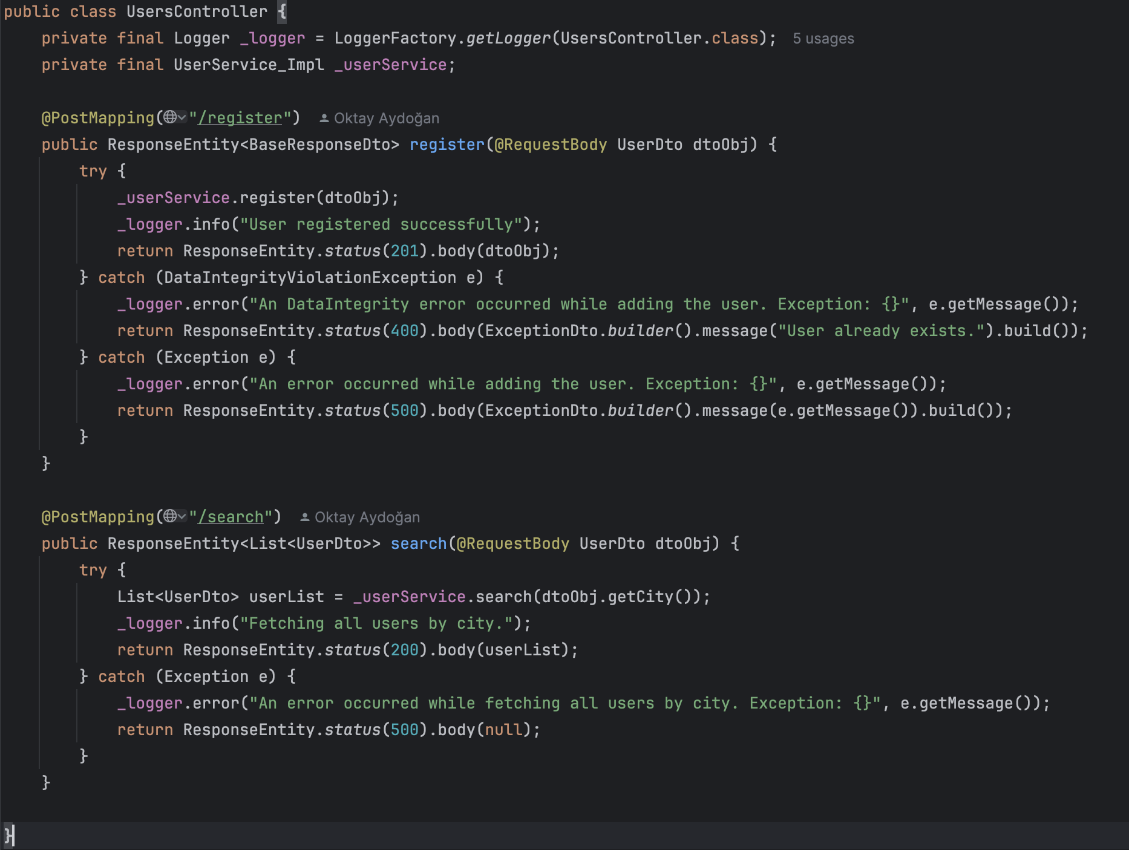
Controller Katmanı
Kullanıcı isteklerini alan ve işleyen katmandır.
Kullanıcı arayüzünden gelen verileri alır, iş mantığına yönlendirir ve sonuçları geri döndürür.
Ayrıca, doğru verilerin iş mantığına iletilmesini ve işlemler sonucunda kullanıcıya uygun yanıtların verilmesini sağlar.

Slide 8
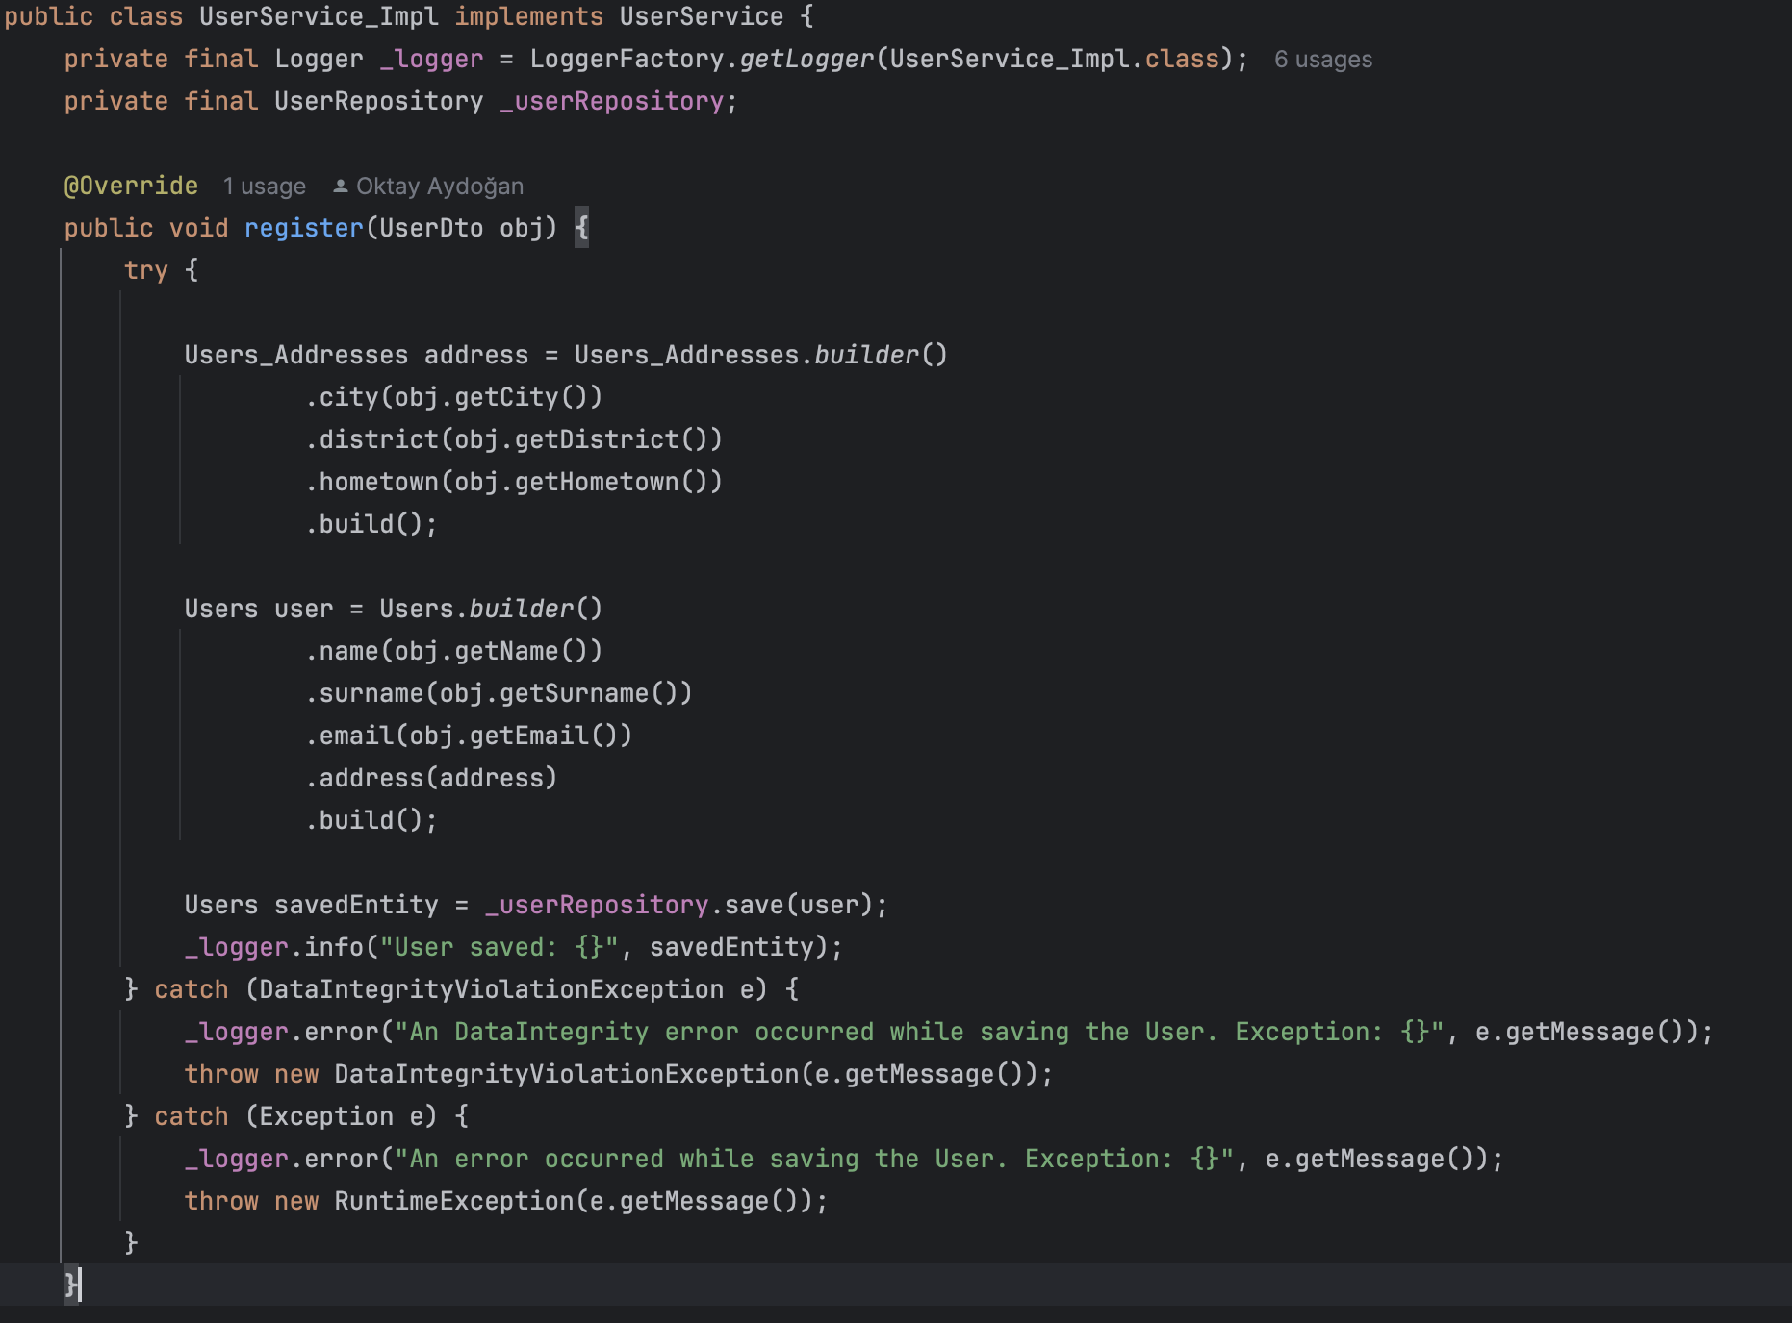
Service Katmanı
İş mantığının (business logic) bulunduğu katmandır.
Uygulamanın iş kurallarını ve veri işleme mantığını içerir, veri erişim katmanı ve kullanıcı arayüzü arasında köprü görevi görür.

Slide 9
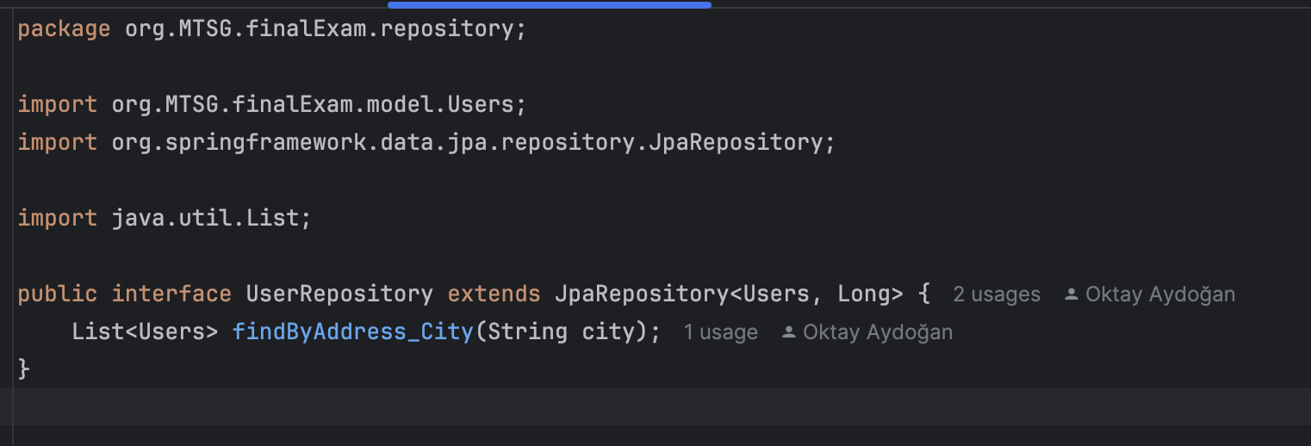
Repository Katmanı
Veritabanı işlemlerinin gerçekleştirildiği katmandır. Veriye erişim, veri ekleme, güncelleme ve
silme işlemlerini soyutlar. Bu katman, veri erişim mantığını merkezi bir noktada toplar,
böylece kodun daha temiz ve yönetilebilir olmasını sağlar.

Slide 10
Veri Modeli (Model) Nedir?
Model Tanımı
Model, veritabanındaki tabloların yazılım katmanındaki temsilidir. ORM kullanarak veritabanı tablolarını Java sınıflarına eşleriz.
Entity Sınıfları
Entity sınıfları, veritabanı tablolarının Spring Boot uygulamasındaki karşılıklarıdır.
@Entity anotasyonu ile belirtilir ve her bir sınıf veritabanındaki bir tabloyu temsil eder.
Kullanıcı ve Adres Tabloları
Kullanıcı Tablosu
Users sınıfı: id, name, surname, email alanlarını içerir.
Adres Tablosu
Users_Addresses sınıfı: id, city, district, hometown alanlarını içerir.
İlişkiler
One-to-One ilişki: Kullanıcı ve adres bilgileri arasında.

Slide 11
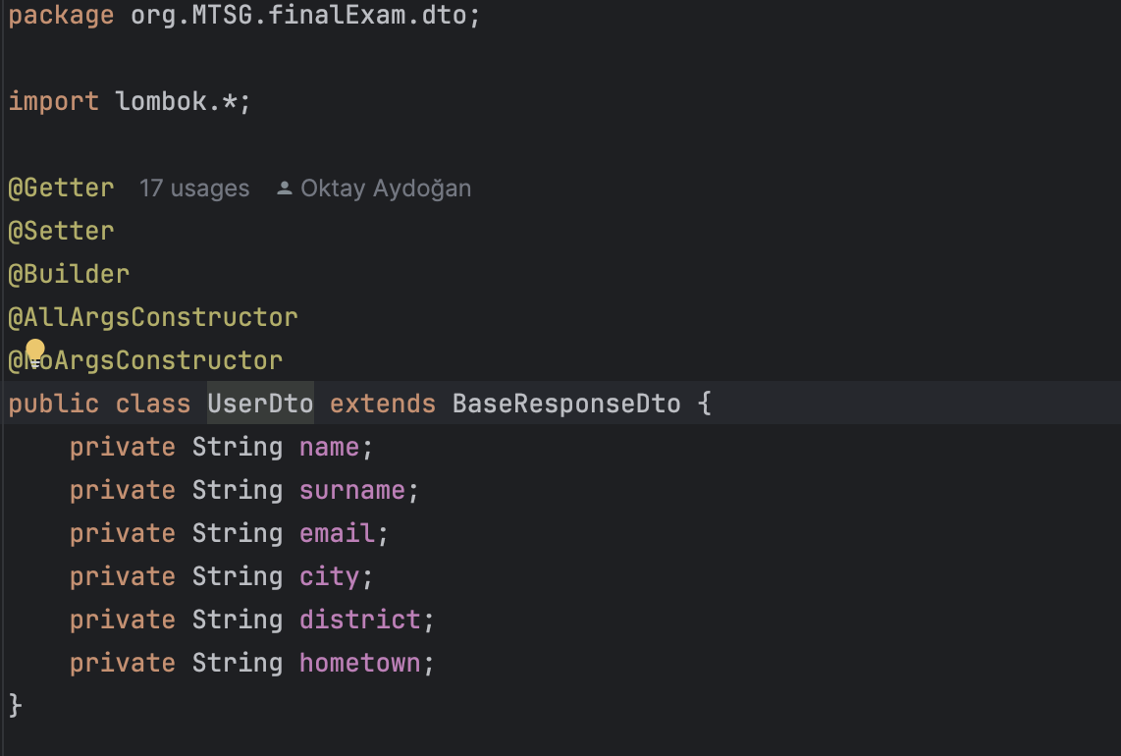
DTO Katmanı
Veri transfer nesnelerinin
(Data Transfer Objects) bulunduğu katmandır.
Bu katman, verilerin farklı katmanlar arasında taşınmasını sağlar ve veri transferi sırasında sadece gerekli bilgilerin iletilmesini temin eder.
Bu sayede, veri güvenliği ve performans artışı sağlanır.

Slide 12
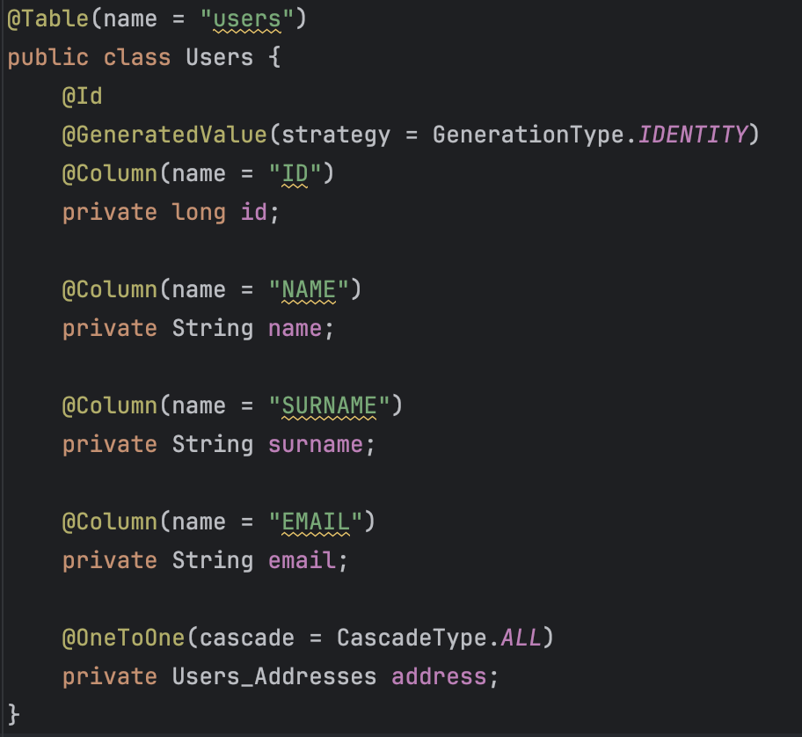
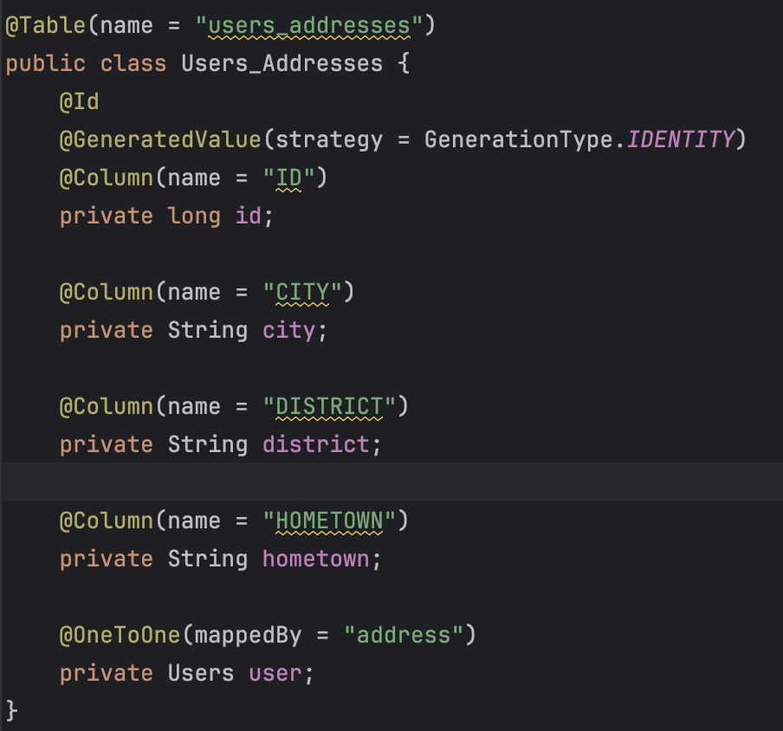
Entity Sınıfları

Slide 13
Docker ve Container Teknolojisi

Slide 14
Docker Nedir ?
Docker, uygulamaları ve onların bağımlılıklarını tek bir paket halinde sunan bir platformdur. Docker, uygulamaların her ortamda aynı şekilde çalışmasını sağlar.
Docker'ın Avantajları
Taşınabilirlik: Docker container'ları her yerde çalışabilir; ister geliştirici bilgisayarında, ister test ortamında, isterse üretim ortamında.
Hızlı Kurulum ve Çalıştırma: Docker container'ları hızlı bir şekilde oluşturulabilir ve çalıştırılabilir.
İzolasyon ve Kaynak Yönetimi: Docker, her bir container'ı izole eder ve kaynakların (CPU, bellek, disk) kullanımını kontrol eder.

Slide 15
Container Nedir?
Container, bir uygulamanın tüm bileşenleri (kod, runtime, sistem araçları, kütüphaneler ve ayarlar) ile birlikte paketlendiği ve izole bir ortamda çalıştırıldığı birimdir.
Docker'ın Avantajları
Hafiflik: Container'lar sanal makinelerden daha hafiftir çünkü her container kendi işletim sistemini çalıştırmaz, yalnızca uygulamanın çalışması için gerekli olan bileşenleri içerir.
Hız: Container'lar hızlı bir şekilde başlatılabilir ve durdurulabilir.
Verimlilik: Kaynak kullanımında verimlilik sağlar, çünkü container'lar yalnızca ihtiyaç duydukları kaynakları kullanır.

Slide 16
Docker ve Container Kullanımı
Docker Image Nedir?
Docker image, bir container'ı oluşturmak için gerekli olan her şeyin bir kopyasını içeren templateleridir. Bir image, kod, bağımlılıklar, araçlar ve yapılandırma bilgilerini içerir.
Docker image'ları Docker Hub gibi depolarda saklanabilir ve paylaşılabilir.
Docker Container Nedir?
Docker container, bir Docker image'ın çalıştırılabilir bir instance'ıdır. Her container, image'ın bir kopyasını kullanarak çalışır.

Slide 17
Örnek Dockerfile
# Base image olarak resmi bir Java image'ı kullanıyoruz FROM openjdk:8-jdk-alpine # Proje dosyalarını container içine kopyalıyoruz COPY build/libs/myapp.jar /usr/app/ # Çalışma dizinini belirliyoruz WORKDIR /usr/app # Uygulamayı çalıştırmak için kullanılacak komut CMD ["java", "-jar", "myapp.jar"]

Slide 18
Temel Docker Komutları
docker build: Bir Dockerfile'dan bir image oluşturur.
docker build -t myapp .
docker run: Bir image'dan bir container başlatır.
docker run -d -p 8080:8080 myapp
docker ps: Çalışan container'ları listeler.
docker ps
docker stop: Bir container'ı durdurur.
docker stop container_id

Slide 19
Docker ile Proje Kurulumu ve Çalıştırılması
Adım 1: Dockerfile Oluşturma
Projeniz için bir Dockerfile oluşturun ve gerekli talimatları ekleyin.
Adım 2: Docker Image Oluşturma
Dockerfile'ı kullanarak bir Docker image oluşturun.
docker build -t myapp .
Adım 3: Docker Container Başlatma
Oluşturulan Docker image'dan bir container başlatın.
docker run -d -p 8080:8080 myapp
Adım 4: Container'ın Çalıştığını Kontrol Etme
Docker komutlarıyla container'ın çalıştığını kontrol edin.
docker ps

Slide 20
Docker ile PostgreSQL Veritabanı Kurulumu ve Entegrasyonu
PostgreSQL Docker Image'ı Çekme
docker pull postgres
PostgreSQL Container'ı Başlatma
docker run --name postgres-db -e POSTGRES_PASSWORD=users123 -e POSTGRES_DB=USERS-DB -e POSTGRES_USER=postgres -p 5432:5432 -d postgres
PostgreSQL Container'ına Bağlanma
docker exec -it postgres-db psql -U postgres -d USERS-DB
Spring Boot Entegrasyonu
application.yml dosyasının yapılandırılması
build.gradle dosyasına PostgreSQL JDBC bağımlılığının eklenmesi

Slide 21
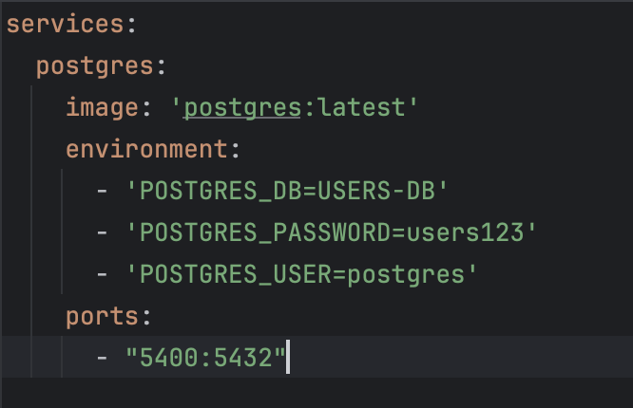
Docker Compose Kullanarak Birlikte Çalıştırma
docker-compose.yml içeriği

Slide 22
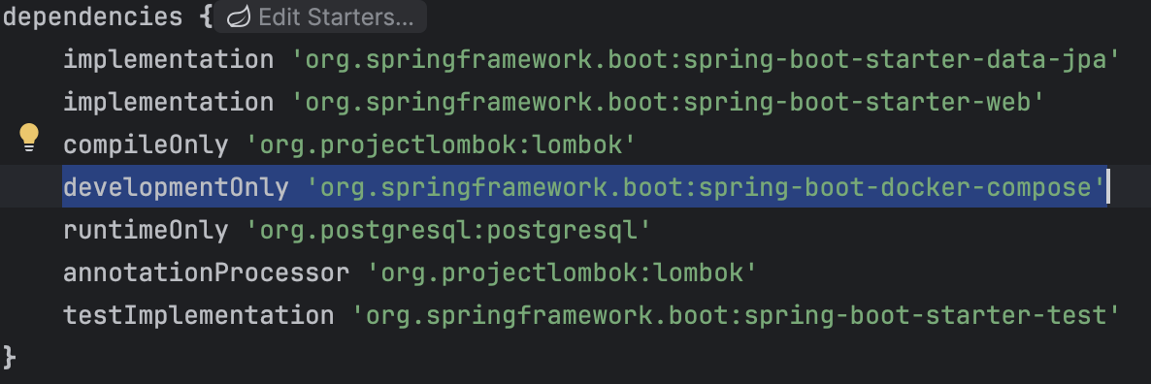
Docker ve Container Kullanımı
docker-compose.yml dosyasını oluşturduktan sonra,
dependencylere eklenen spring-boot-docker-compose isimli eklenti aracılığı ile
proje başlatıldığında veritabanının otomatik olarak başlatılması sağlanır.

Slide 23
Sonuç
Projenin Kazanımları
ORM kullanarak veritabanı işlemlerinin kolaylaştırılması.
Spring Boot ile hızlı ve verimli geliştirme süreçleri.
Docker ve container teknolojisi ile uygulamanın taşınabilirliği ve ölçeklenebilirliği.

Slide 24
TEŞEKKÜRLER

